Slide 1
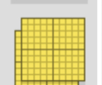
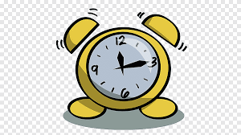
أدوات
الفصل الــ١٢
القياس
السعة والكتلة
(١٢-٥) الجرام والكيلوجرام
نشاط

Slide 4
٥جرامات
كيلو جرام
تنزل كفة الميزان التي بها كيلوجرام
الكفه الأثقل تنزل

